Slide 1
Machine Learning HW3
TAs
ntu.mlta@gmail.com

Slide 2
Outline
Task Introduction
Data Format
Kaggle
Rules, Deadline and Policy
FAQ

Slide 3







Task - Image Sentiment Classification

Slide 4
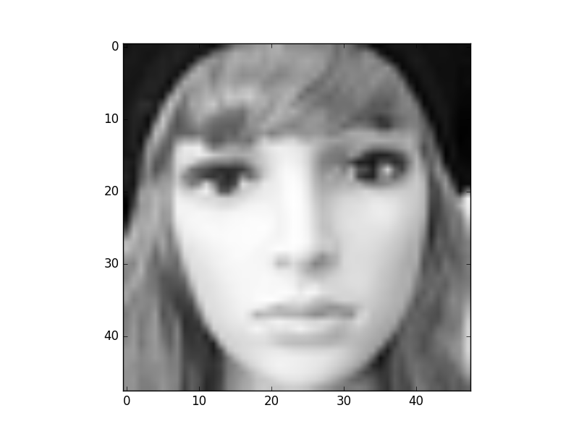
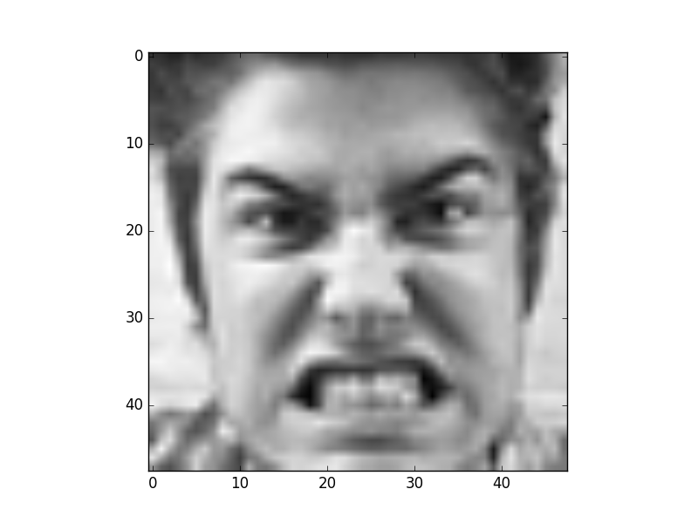
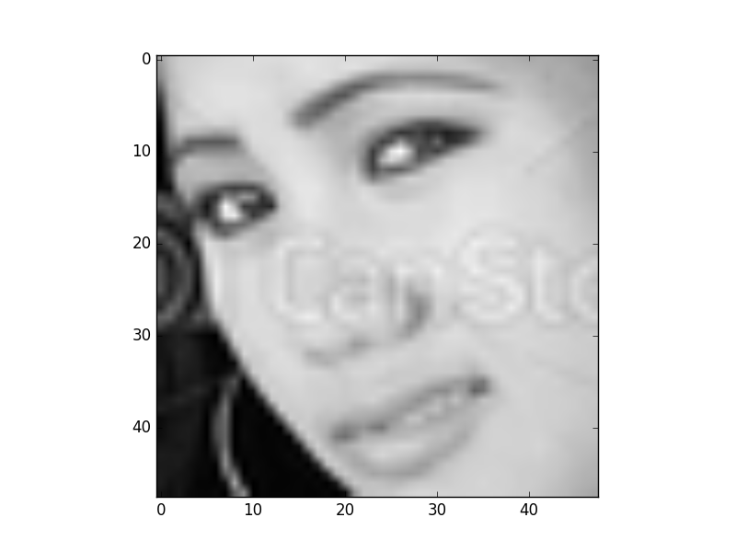
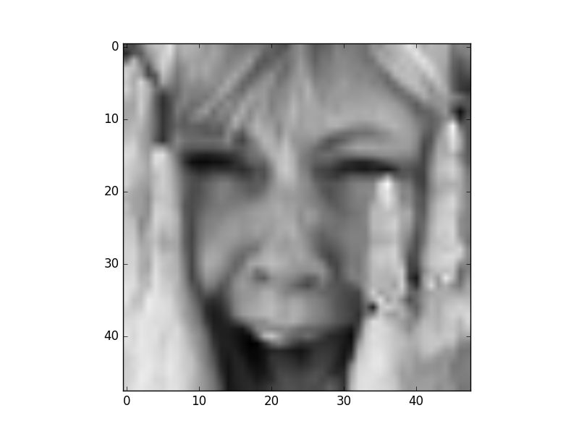
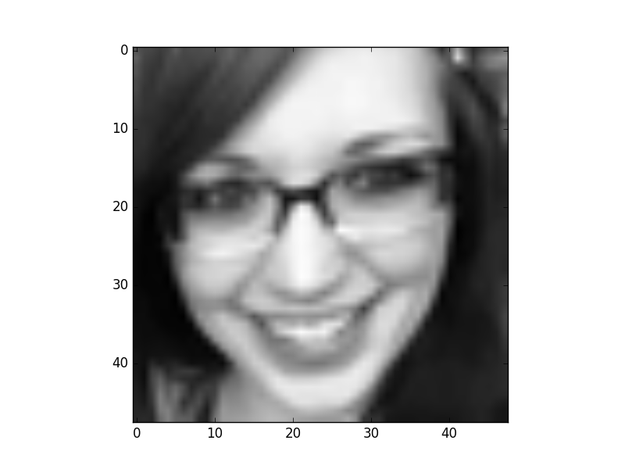
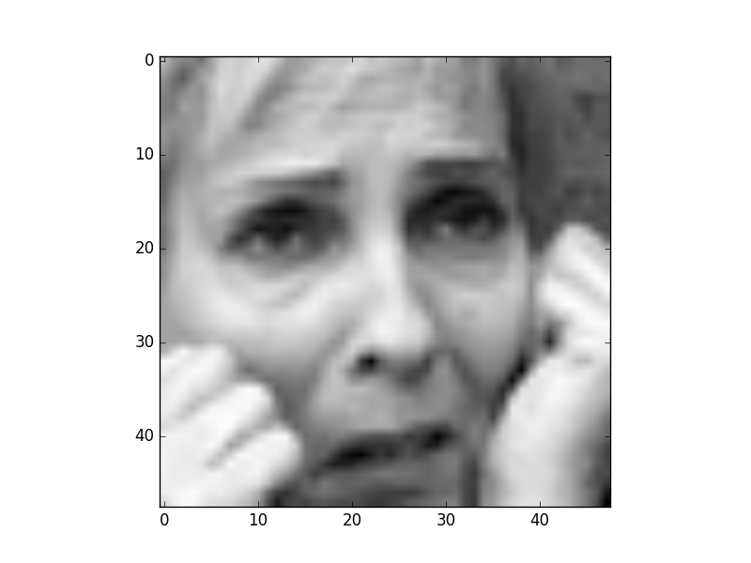
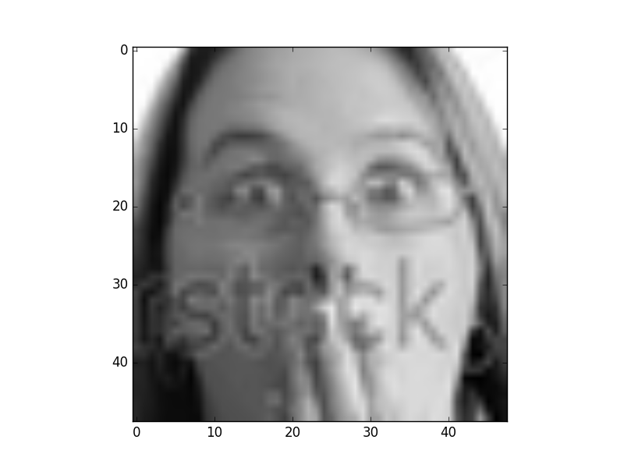
Task - Image Sentiment Classification
本次作業為網路上收集到的人臉表情資料，
經過特殊處理，每張圖片，均是人臉部份佔大部分
6(中立)
0(生氣)
1(厭惡)
2(恐懼)
3(高興)
4(難過)
5(驚訝)
training data: about 28000 images
testing data: about 7000 images (a half will be public test)

Slide 5
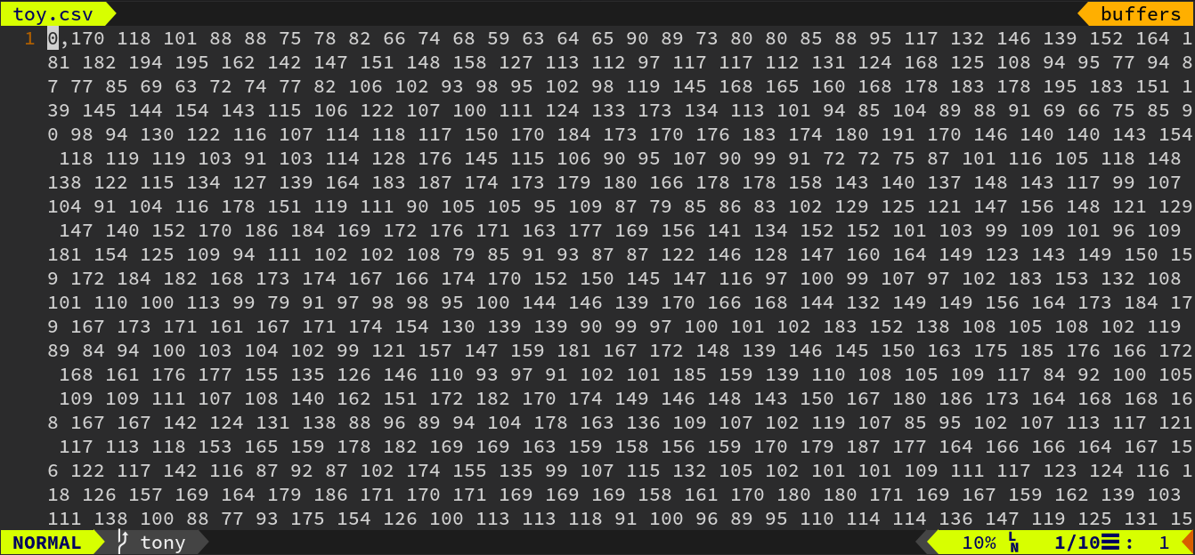
Data Format
48
[label], [48*48個灰階強度(intensity)值] (0為黑, 255為白)
<hint> use numpy.reshape function

Slide 6
Kaggle
kaggle_url：https://inclass.kaggle.com/c/ml2017-hw3
請至kaggle創帳號登入，需綁定NTU信箱。
個人進行，不需組隊。
隊名:學號_任意名稱(ex. b02902000_日本一級棒)，旁聽同學請避免學號開頭。
每日上傳上限5次。
test set的資料將被分為兩份，一半為public，另一半為private。
最後的計分排名將以1筆自行選擇的結果，測試在private set上的準確率為準。
kaggle名稱錯誤者將不會得到任何kaggle上分數。

Slide 7
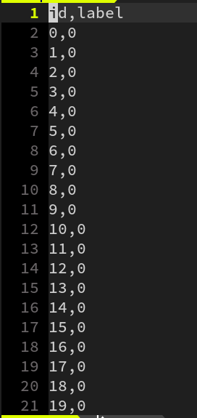
Kaggle submission format
請預測test set中七千多筆資料並將結果上傳Kaggle
上傳格式為csv。
第一行必須為id,label，第二行開始為預測結果。
每行分別為id以及預測的label，請以逗號分隔。
Evaluation: Accuracy

Slide 8
Rules
可使用現成package (Keras [recommended !], Tensorflow ...)
不能使用額外data來training (包括 pretraining)
不能call 其他線上 API (Project Oxford...)
Only Python，建議使用Python 3.4+, tensorflow1.0+, keras1.2+
請附上訓練好的model (及其參數)，hw3_test.sh要在10分鐘內跑完

Slide 9
Keras - introduction
A high-level NN API
Written in Python, built on top of Tensorflow or Theano
Really simple and straight forward to use

Slide 10
Keras - installation
Installation: https://keras.io/#installation > Tensorflow backend is recommended. > GPU is powerful, yet installation of cuda may be annoying.... > You may just use CPU in this assignment.
Require following dependencies: > numpy, scipy > yami > HDF5, h5py (optional, for saving/loading models) > cuDNN (optional, for GPU acceleration)

Slide 11
Keras - installation
Installation of Tensorflow: > https://www.tensorflow.org/install/ Installation of Theano: > http://deeplearning.net/software/theano/install.html#install
Installation of Keras: Either: > git clone https://github.com/fchollet/keras.git > cd keras > sudo python setup.py install Or: > sudo pip install keras

Slide 12
Deadline
2017/05/04 11:59 p.m. (GMT+8)

Slide 13
Policy
github上ML2017/hw3/裡面請至少包含：
Report.pdf
hw3_train.sh
hw3_test.sh
your python files
model參數 (can be loaded by your python file)
請不要上傳dataset，請不要上傳dataset，請不要上傳dataset

Slide 14
Policy
與之前作業相同，請在script中寫清楚使用python版本
以下的路徑，助教在跑的時候會另外指定，請保留可更改的彈性，不要寫死
Script usage: bash hw3_train.sh <training data> training data: train.csv的路徑 bash hw3_test.sh <testing data> <prediction file> testing data: test.csv的路徑 prediction file: 結果的csv檔路徑 (除非有狀況，不然原則上助教只會跑testing，不會跑training，因次請用讀取model參數的方式進行predict。)

Slide 15
Score - Kaggle Rank
(1%) 超過public leaderboard的simple baseline分數
(1%) 超過public leaderboard的strong baseline分數
(1%) 超過private leaderboard的simple baseline分數
(1%) 超過private leaderboard的strong baseline分數
(1%) 2017/04/19 23:59 (GMT+8)前超過public simple baseline
(BONUS) kaggle排名前五名(且願意上台跟大家分享的同學)
其中，前五名排名以public以及private平均為準，屆時助教會公布名單

Slide 16
Score - Report.pdf
[注意] 這次報告沒有頁數上限！
(1%) 請說明你實作的 CNN model，其模型架構、訓練過程和準確率為何？
(1%) 承上題，請用與上述 CNN 接近的參數量，實做簡單的 DNN model， 其模型架構、訓練過程和準確率為何？ 試與上題結果做比較，並說明你觀察到了什麼？
(1%) 觀察答錯的圖片中，哪些 class 彼此間容易用混？ [繪出 confusion matrix 分析]
(1%) 從(1)(2)可以發現，使用 CNN 的確有些好處，試繪出其 saliency maps 觀察模型在做 classification 時，是 focus 在圖片的哪些部份？
(1%) 承(1)(2)，利用上課所提到的 gradient ascent 方法， 觀察特定層的filter最容易被哪種圖片 activate。
[Bonus](1%) 從 training data 中移除部份 label，實做 semi-supervised learning
more detail: https://sunprinces.github.io/ML-Assignment3/index.html

Slide 17
Score - Other Policy
script 錯誤，直接0分。若是格式錯誤，請在公告時間內找助教修好，修完kaggle分數*0.7。
Kaggle超過deadline直接shut down，可以繼續上傳但不計入成績。
Github遲交一天(*0.7)，不足一天以一天計算，不得遲交超過兩天，有特殊原因請找助教。
Github遲交表單：https://docs.google.com/forms/d/1ogxzINaJERKwJ131cB1nIzKB6HxDaobYjvpMYxlAyZ8/edit(遲交才必需填寫) 遲交請「先上傳程式」Github再填表單，助教會根據表單填寫時間當作繳交時間。

Slide 18
FAQ
作業網址: https://sunprinces.github.io/ML-Assignment3/index.html
若有其他問題，請po在FB社團裡或寄信至助教信箱，請勿直接私訊助教。
助教信箱： ntu.mlta@gmail.com

